Slide 1
ΜΑΚΡΟΣΚΟΠΙΚΗ ΕΙΚΟΝΑ ΝΕΟΠΛΑΣΜΑΤΩΝ ΓΥΝΑΙΚΕΙΟΥ ΓΕΝΝΗΤΙΚΟΥ ΣΥΣΤΗΜΑΤΟΣ

Slide 2
Περιεχόμενο παρουσίασης
ΝΕΟΠΛΑΣΜΑΤΑ ΜΗΤΡΑΣ (τραχήλου και σώματος μήτρας)
ΝΕΟΠΛΑΣΜΑΤΑ ΩΟΘΗΚΗΣ

Slide 3
ΝΕΟΠΛΑΣΜΑΤΑ ΜΗΤΡΑΣ (ΤΡΑΧΗΛΟΥ ΚΑΙ ΣΩΜΑΤΟΣ ΜΗΤΡΑΣ)
ΚΑΡΚΙΝΩΜΑ ΕΚ ΠΛΑΚΩΔΩΝ ΚΥΤΤΑΡΩΝ ΤΡΑΧΗΛΟΥ ΜΗΤΡΑΣ
ΕΝΔΟΜΗΤΡΙΟΕΙΔΕΣ ΚΑΡΚΙΝΩΜΑ ΕΝΔΟΜΗΤΡΙΟΥ
ΛΕΙΟΜΥΩΜΑ ΜΗΤΡΑΣ
ΛΕΙΟΜΥΟΣΑΡΚΩΜΑ ΜΗΤΡΑΣ

Slide 4
ΜΑΚΡΟΣΚΟΠΙΚΗ ΕΙΚΟΝΑ ΚΑΡΚΙΝΩΜΑΤΟΣ ΕΚ ΠΛΑΚΩΔΩΝ ΚΥΤΤΑΡΩΝ ΤΡΑΧΗΛΟΥ ΜΗΤΡΑΣ
Αρχόμενη διήθηση: ερυθρόφαιη διαβρωτική/εξελκωμένη ή ελαφρώς επηρμένη αλλοίωση
Εκτεταμένη διήθηση: εξωφυτική (με θηλωματώδη ή πολυποδοειδή μορφολογία) ή ενδοφυτική μάζα

Slide 5
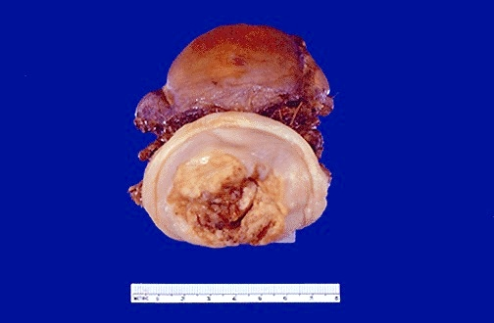
Καρκίνωμα εκ πλακωδών κυττάρων τραχήλου μήτρας

Slide 7
ΜΑΚΡΟΣΚΟΠΙΚΗ ΕΙΚΟΝΑ ΕΝΔΟΜΗΤΡΙΟΕΙΔΟΥΣ ΚΑΡΚΙΝΩΜΑΤΟΣ ΕΝΔΟΜΗΤΡΙΟΥ
Εξωφυτική, εύθρυπτη μάζα, εξορμώμενη από την ενδομητρική επιφάνεια
Προβάλλει πολυποδοειδώς εντός της ενδομητρικής κοιλότητας
Αν δεν υπάρχει μακροσκοπικό εύρημα και επί (+) βιοψίας από απόξεση, απαραίτητη η ολική έγκλειση του ενδομητρίου
Σημαντικό το βάθος διήθησης του μυομητρίου (>1/2 ή <1/2): πρέπει να φαίνεται στις τομές μας!

Slide 10
ΜΑΚΡΟΣΚΟΠΙΚΗ ΕΙΚΟΝΑ ΛΕΙΟΜΥΩΜΑΤΟΣ ΜΗΤΡΑΣ
Λειομύωμα: καλοήθης μεσεγχυματογενής όγκος από λεία μυϊκά κύτταρα
Περίγραπτοι όγκοι, συχνά πολλαπλοί
Συμπαγής και δεσμιδωτή όψη, υπόσκληρη σύσταση και λευκωπή χροιά
Εντόπιση σε ενδοτοιχωματικές, υποβλεννογόνιες και υπορογόνιες θέσεις

Slide 15
ΜΑΚΡΟΣΚΟΠΙΚΗ ΕΙΚΟΝΑ ΛΕΙΟΜΥΟΣΑΡΚΩΜΑΤΟΣ ΜΗΤΡΑΣ
Λειομυοσάρκωμα: κακοήθης μεσεγχυματογενής όγκος από λεία μυίκά κύτταρα
Συνήθως μονήρης, ευμεγέθης όγκος (μέγιστη διάμετρος 10 εκ, μόνο το 25% <5 εκ)
Μαλθακή σύσταση και σαρκώδης όψη
Ενίοτε νεκρωτικές και αιμορραγικές περιοχές
Μπορεί να προβάλλει πολυποδοειδώς στην ενδομητρική κοιλότητα ή να διηθεί το τοίχωμα της μήτρας

Slide 18
ΕΠΙΘΗΛΙΑΚΑ ΝΕΟΠΛΑΣΜΑΤΑ ΩΟΘΗΚΗΣ
Κατάταξη με βάση το κύτταρο προέλευσης
Ορώδη
Βλεννώδη
Ενδομητριοειδή
Διαυγοκυτταρικά
* οι 4 βασικές κατηγορίες

Slide 19
ΕΠΙΘΗΛΙΑΚΑ ΝΕΟΠΛΑΣΜΑΤΑ ΩΟΘΗΚΗΣ
Κατάταξη με βάση τη βιολογική συμπεριφορά
Καλοήθη
Οριακής κακοηθείας
Κακοήθη

Slide 20
ΚΑΛΟΗΘΗ ΕΠΙΘΗΛΙΑΚΑ ΝΕΟΠΛΑΣΜΑΤΑ ΩΟΘΗΚΗΣ
Ορώδες κυσταδένωμα/κυσταδενοΐνωμα (επιθήλιο με κροσσωτά κύτταρα τύπου φαλλοπιανού πόρου χωρίς ατυπία / παρουσία ινωματώδους στρώματος) κύστη > 1εκ.
Βλεννώδες κυσταδένωμα/κυσταδενοΐνωμα (επιθήλιο με κυλινδρικά βλεννοπαραγωγά χωρίς ατυπία κύτταρα τύπου φαλλοπιανού πόρου / παρουσία ινωματώδους στρώματος) μέσο μέγεθος 10 εκ
Ενδομητριοειδές κυσταδένωμα/κυσταδενοΐνωμα (επιθήλιο τύπου ενδομητρίου, χωρίς ενδομητρικό στρώμα / παρουσία ινωματώδους στρώματος)
Διαυγοκυτταρικό κυσταδένωμα/κυσταδενοΐνωμα (επιθήλιο με μικρού μεγέθους διαυγή ή οξύφιλα κύτταρα χωρίς ατυπία / παρουσία ινωματώδους στρώματος)

Slide 21
ΜΑΚΡΟΣΚΟΠΙΚΗ ΕΙΚΟΝΑ ΚΑΛΟΗΘΩΝ ΝΕΟΠΛΑΣΜΑΤΩΝ
μονόχωροι ή πολύχωροι κυστικοί σχηματισμοί με λεία εξωτερική και εσωτερική επιφάνεια
ενδεχομένως να έχουν συμπαγείς περιοχές
πληρούνται από ορώδες διαυγές υγρό ή βλεννώδες/ζελατινώδες υλικό

Slide 22
Ορώδες κυσταδένωμα

Slide 23
Βλεννώδες κυσταδένωμα

Slide 24
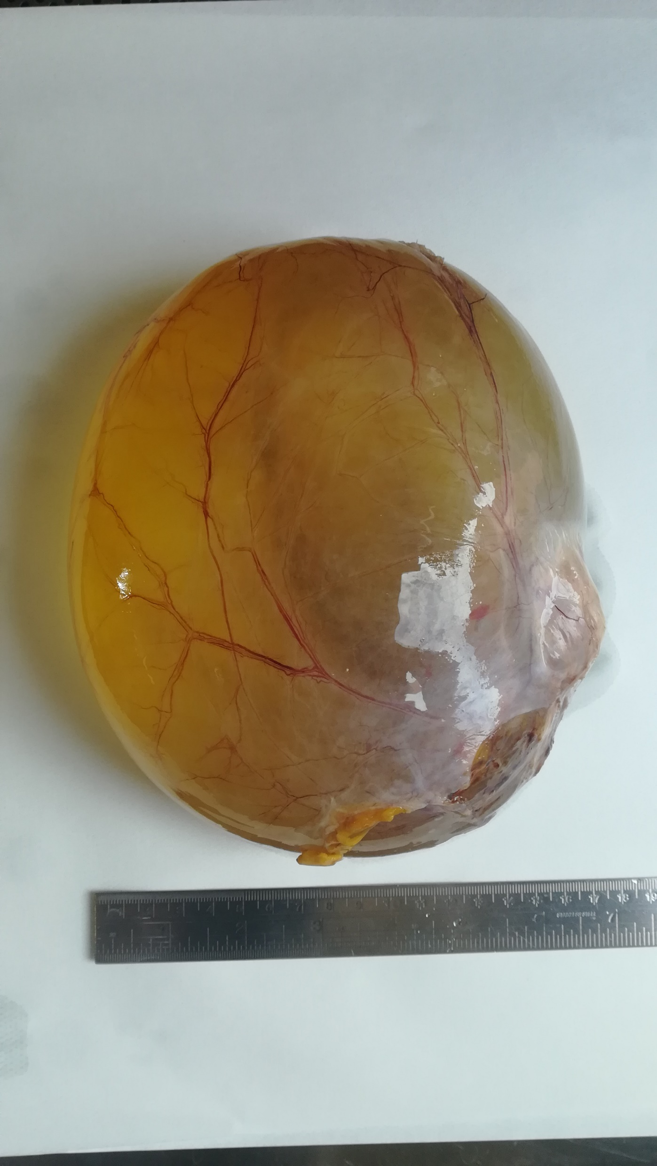
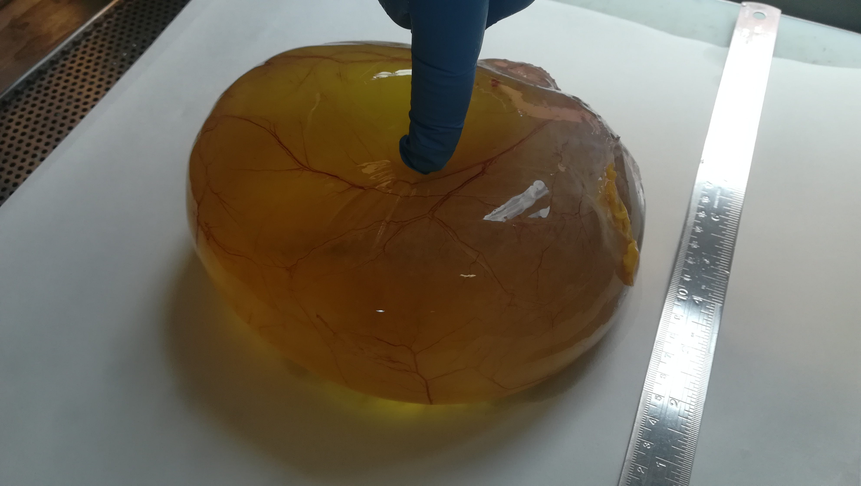
Β’ Εργαστήριο Παθολογικής Ανατομικής, Π.Γ.Ν. «Αττικόν», Ιατρική Σχολή, Εθνικό και Καποδιστριακό Πανεπιστήμιο Αθηνών

Slide 25
ΟΡΙΑΚΗΣ ΚΑΚΟΗΘΕΙΑΣ ΕΠΙΘΗΛΙΑΚΑ ΝΕΟΠΛΑΣΜΑΤΑ ΩΟΘΗΚΗΣ
Ορώδης όγκος οριακής κακοηθείας
Βλεννώδης όγκος οριακής καοηθείας
Ενδομητριοειδής όγκος οριακής κακοηθείας
Διαυγοκυτταρικός όγκος οριακής κακοηθείας

Slide 26
ΜΑΚΡΟΣΚΟΠΙΚΗ ΕΙΚΟΝΑ ΝΕΟΠΛΑΣΜΑΤΩΝ ΟΡΙΑΚΗΣ ΚΑΚΟΗΘΕΙΑΣ
ΟΡΩΔΗΣ ΟΓΚΟΣ ΟΡΙΑΚΗΣ ΚΑΚΟΗΘΕΙΑΣ
Κυστικός σχηματισμός με μικροοζώδεις/θηλωματώδεις προσεκβολές στην εσωτερική ή στην εξωτερική επιφάνεια
Ενδεχομένως να υπάρχουν εμφυτεύσεις στο περιτόναιο
Δειγματοληψία: 2 τομές ανά εκατοστό
10 τομές από το επίπλουν, αν δεν υπάρχουν μακροσκοπικές αλλοιώσεις

Slide 27
Ορώδης όγκος οριακής κακοηθείας

Slide 28
ΜΑΚΡΟΣΚΟΠΙΚΗ ΕΙΚΟΝΑ ΚΑΚΟΗΘΩΝ ΝΕΟΠΛΑΣΜΑΤΩΝ
ΥΨΗΛΗΣ ΚΑΚΟΗΘΕΙΑΣ ΟΡΩΔΕΣ ΚΑΡΚΙΝΩΜΑ
Συνήθως αμφοτερόπλευροι, ευμεγέθεις, εξωφυτικοί όγκοι
Συνδυασμός συμπαγών περιοχών, ενίοτε νεκρωτικών και αιμορραγικών, με κυστικές θηλωματώδεις περιοχές, πληρούμενες από ορώδες ή οροαιματηρό υγρό
Συχνά η σάλπιγγα εγκλωβίζεται εντός του όγκου αντίστοιχα προς το κωδωνικό της άκρο
Συνήθως συνυπάρχει εκτεταμένη νόσος πέραν των ωοθηκών

Slide 29
Υψηλής κακοηθείας ορώδες καρκίνωμα

Slide 30
Υψηλής κακοηθείας ορώδες καρκίνωμα

Slide 31
ΜΗ-ΕΠΙΘΗΛΙΑΚΑ ΝΕΟΠΛΑΣΜΑΤΑ ΩΟΘΗΚΗΣ
Ιδιαίτερη μακροσκοπική εικόνα → ΩΡΙΜΟ ΤΕΡΑΤΩΜΑ ΩΟΘΗΚΗΣ
(Germ cell tumour-όγκος από γεννητικά κύτταρα)

Slide 32
ΜΑΚΡΟΣΚΟΠΙΚΗ ΕΙΚΟΝΑ ΩΡΙΜΟΥ ΤΕΡΑΤΩΜΑΤΟΣ ΩΟΘΗΚΗΣ
Συνήθως κυστικοί όγκοι
Περιεχόμενο: λευκωπό σαθρό υλικό (σμήγμα), στελέχη τριχών και ενίοτε χόνδρος, δόντια ή οστό
Αν υπάρχουν συμπαγείς περιοχές απαραίτητη η εκτενής δειγματοληψία: 1 τομή ανά εκατοστό

Slide 33
Ώριμο τεράτωμα ωοθήκης

Slide 34
Ώριμο τεράτωμα ωοθήκης

Slide 35
Ώριμο τεράτωμα ωοθήκης

Slide 36
Σας ευχαριστώ πολύ για την προσοχή σας

